Slide 1
Государственное учреждение образования
«Гимназия №2 г. Солигорска»
Людмила Антоновна Ларчик
Учитель истории и обществоведения высшей квалификационной категории
Урок Всемирной истории Нового времени в 7 классе
Тема урока : «Формирование научной картины мира»

Slide 2
ДОМАШНЕЕ ЗАДАНИЕ:
§5,
ВОПРОСЫ И ЗАДАНИЯ СТР.32.

Slide 3
ФОРМИРОВАНИЕ
НАУЧНОЙ
КАРТИНЫ
МИРА

Slide 4

Проблемное задание урока!
На основании полученных сведений, составить таблицу “Развитие науки в XVI-XVIII веках”

Slide 5
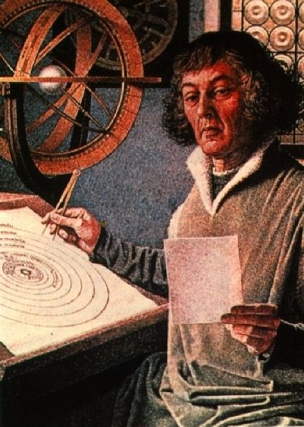
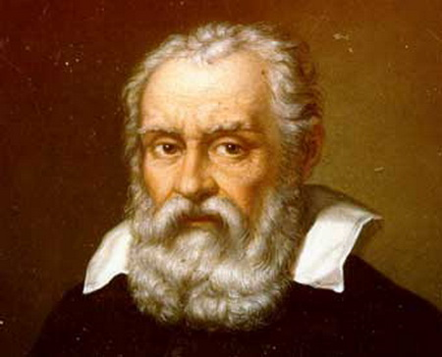
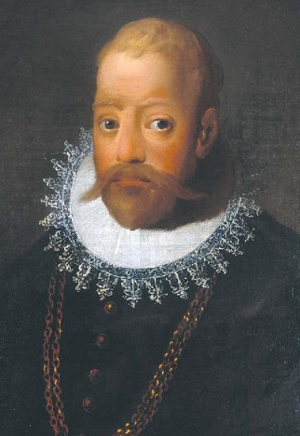
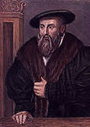
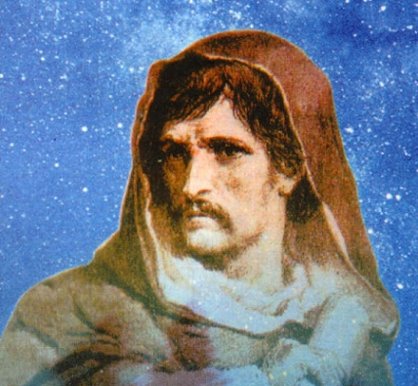
Проблемное задание!
В чём состояла новизна
научных открытий
астрономов
XV-XVII веков?

Slide 6
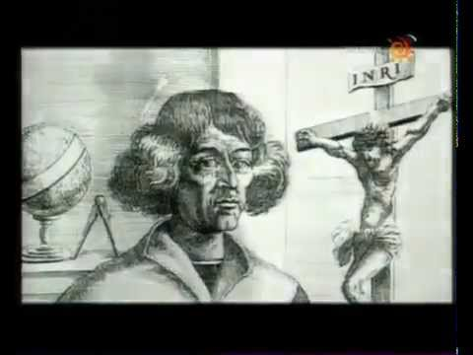
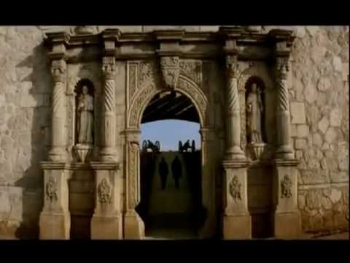
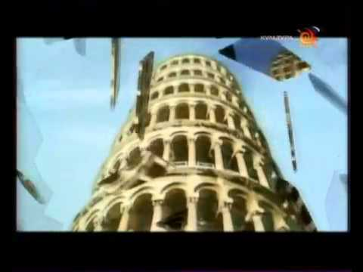
Николай Коперник
Джордано Бруно
Галилео Галилей

Slide 7
Николай Коперник – создал гелиоцентрическую систему мира; положил начало оформлению научного метода изучения объектов и явлений;
Джордано Бруно - отстаивал учение о бесконечности вселенной и бесчисленности миров;
Галилео Галилей – на основе наблюдения планет в телескоп, научно доказал правильность гелиоцентрической системы Н.Коперника;
создал новый метод доказательства- научный эксперимент;

Slide 8
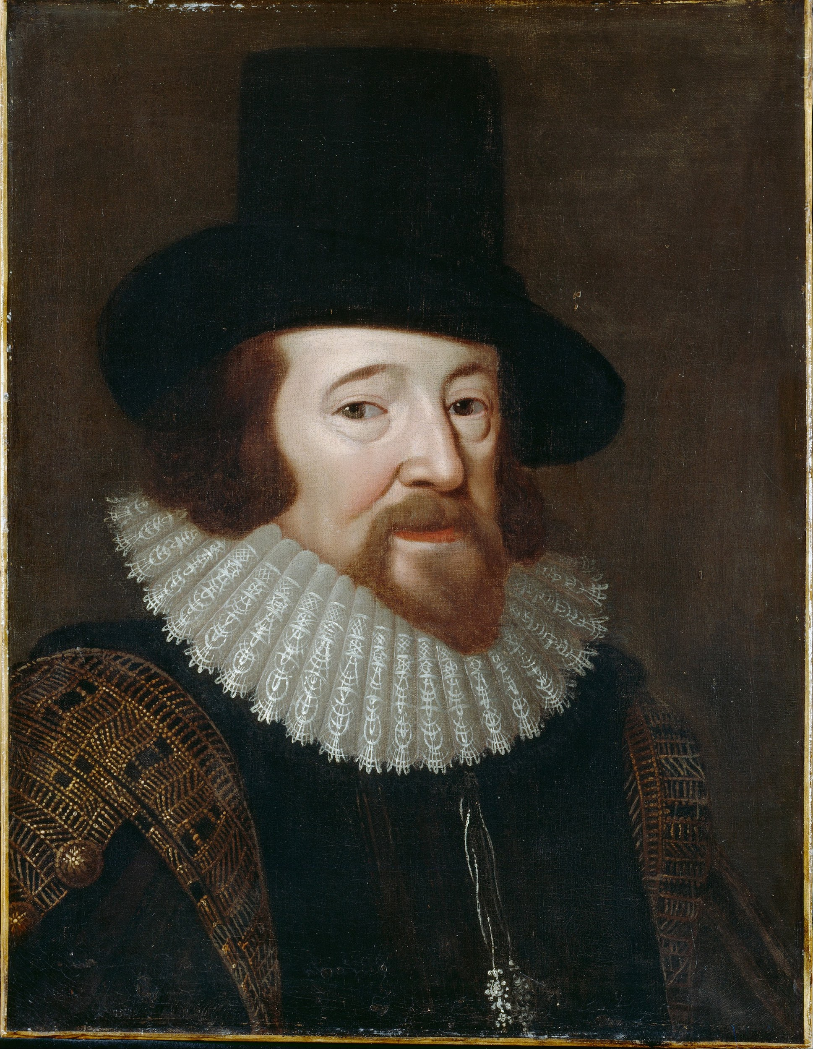
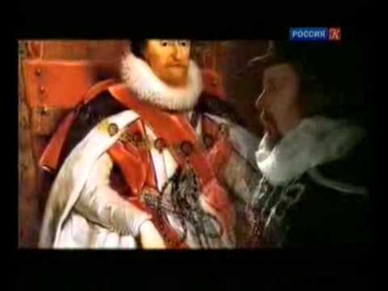
ПРОБЛЕМНОЕ ЗАДАНИЕ!
Как развитие
Естествознания
повлияло на развитие
общественных наук?
Фрэнсис Бэкон

Slide 9
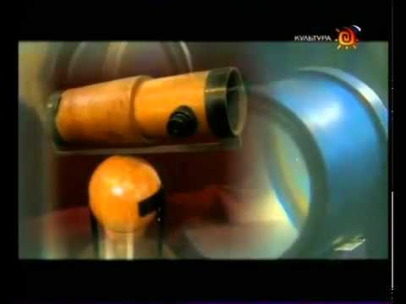
ДОКАЖИТЕ,
что открытие
И. Ньютоном
закона
всемирного тяготения,
дало мощный толчок
дальнейшему развитию
человечества

Slide 10
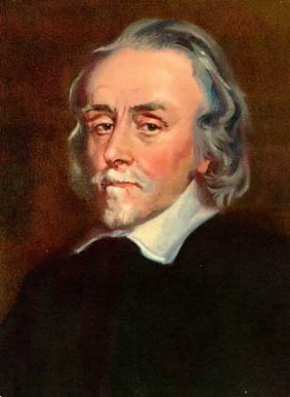
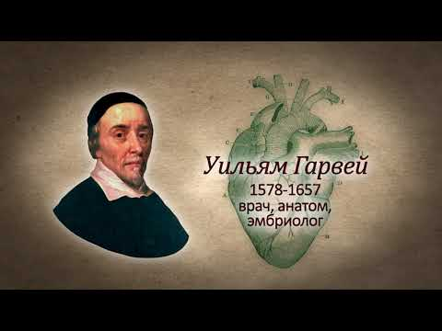
Медицина
В чём состояла революционность открытия этого учёного?
Уильям Гарвей

Slide 11
Проверим наши знания!
Можно ли назвать
подвигом
научные открытия
эпохи нового времени?
Почему?

Slide 12
Благодарю
за работу.

